Slide 1

SEMINAIRE STRATEGIQUE DE REFLEXION ET DE FORMATION POUR LES GESTIONNAIRES ET PROFESSIONNELS DES CENTRES DE READAPTATION PHYSIQUE ORGANISE PAR « OADCPH »
HOTEL EL MOURADI ET CENTRE D’APPAREILLAGE ORTHOPEDIQUE DE TUNIS,
DU 15 AU 17 NOV 2019
LES BONNES PRATIQUES DE GESTION DU CENTRE ORTHO-KINE SERVICES (OKS) - BURUNDI
PAR MONSIEUR FERDINAND NDAYIZIGIYE
DIRECTEUR DU CENTRE ORTHO-KINÉ SERVICES (OKS)

Slide 2

Plan de la présentation
Introduction;
Présentation du centre Ortho-Kiné Services;
Organigramme du centre;
Outils de gestion mis en place.

Slide 3
I. Introduction
Il se dit, quelque part dans les profondeurs de l’Afrique noire que « l’Homme est le remède de l’Homme ». Ce proverbe qui ouvre les portes des solutions de l’être humain envers son prochain, nous amène à comprendre et à vivre toute l’importance de l’action d’assistance et d’entraide mutuelle qui est à la base de ce que nous partageons et avons de commun, à savoir le monde de l’orthopédie dans toutes ses composantes.
Je me libère des sentiments partisans pour porter la voix de tous ceux qui aimeraient comprendre l’action de ces techniciens orthoprothésistes disséminés à travers le monde pour se constituer en « remèdes de l’homme ». Remèdes dans l’action, par le partage de l’information à travers la formation, mais aussi et surtout par les différentes actions liées à l’amélioration des conditions de vie des personnes en situation d’handicap du monde entier.

Slide 4
J’ai pu constater, certainement comme beaucoup parmi vous, l’intérêt majeur que les techniciens orthoprothésistes accordent à la satisfaction des besoins des patients. De l’attention à l’action en passant par l’écoute, le conseil et l’accompagnement, le centre de gravité a toujours été la personne handicapée pour qui, des solutions sont recherchées, des moyens sont mis en œuvre, des connaissances scientifiques sont déployées, et des aides techniques fournies. En tant qu’acteur dans cette dynamique, à travers Ortho-Kiné Services (OKS), je pense pouvoir être bien placé pour dire toute la reconnaissance de ces personnes handicapées vis à vis des techniciens orthoprothésistes, mais aussi et surtout tout l’espoir qu’elles fondent sur les actions entreprises par les différents corps de l’orthopédie tendant à améliorer leurs conditions de vie. Si notre crédo est d’œuvrer pour que « vivre avec une déficience ne soit plus un handicap», nous sommes bien conscients que les objectifs sont loin d’être atteints mais l’espoir est vivement permis.

Slide 5
II. Présentation et Référence du centre Ortho-Kiné Services

Slide 6
II.1. Présentation du centre Ortho-Kiné Services
Le Centre Ortho-Kiné Services est une société d’appareillage orthopédique et de kinésithérapie créé en 2006 à l’initiative de Monsieur Ferdinand NDAYIZIGIYE et agréée par ordonnance n° 724/CAB/09 du 09 Avril 2009 du Ministère de la Santé publique de la République du Burundi.
Ortho-Kiné Services est membre de la FATO et de l’OADCPH.
Il a vu le jour dans l’unique but d’offrir des soins de réadaptation et de rééducation de qualité en faveur de la population nationale et sous régionale(RWANDA ,RDC), avec le support de techniciens orthoprothésistes et kinéthérapeutes formés dans des écoles d’envergure internationale.

Slide 7
Ortho-Kiné Services comprend cinq (5) services suivants:
Service d’appareillage orthopédique;
Service de kinésithérapie et de rééducation;
Service de kinésithérapie de confort;
Service de vente et location de matériel d’aide de marche ;
Service de formation.

Slide 8
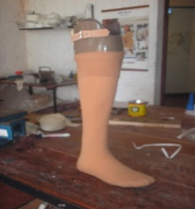
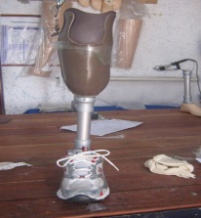
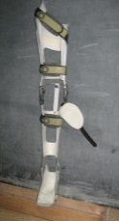
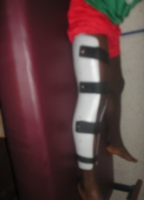
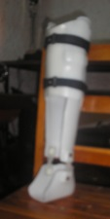
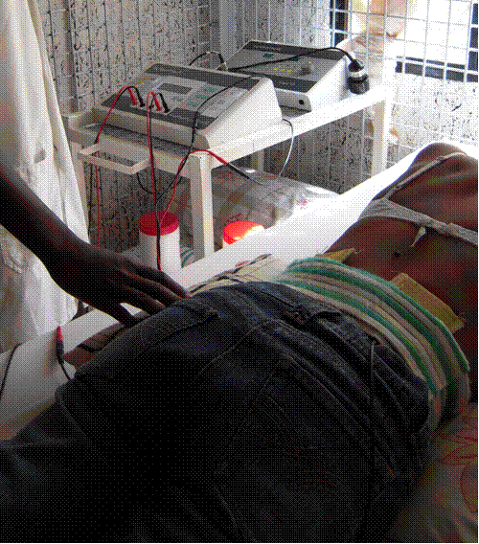
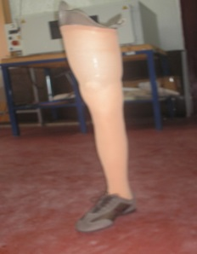
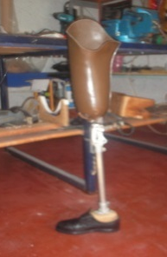
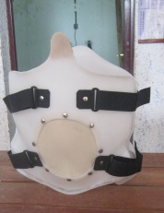
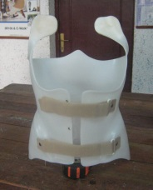
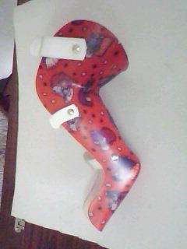
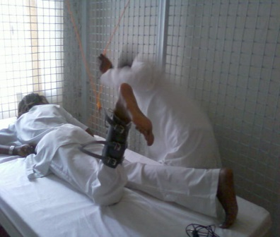
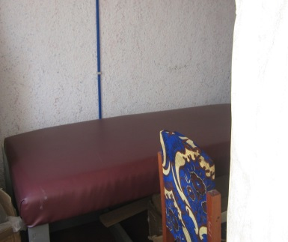
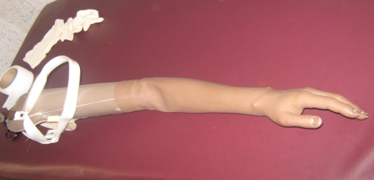
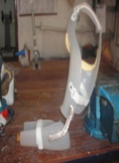
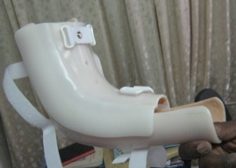
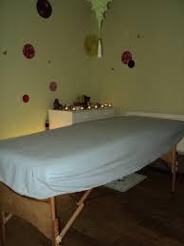
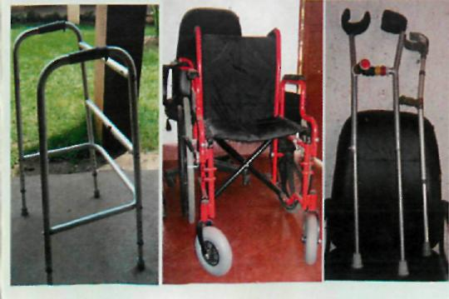
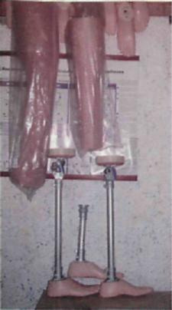
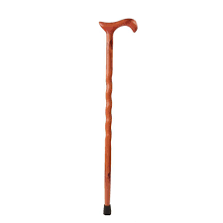
Service d’appareillage orthopédique: - Fabrication des prothèses; - Fabrication des orthèses de marches et de différentes sortes d’atelles; etc.
Service de kinésithérapie et de rééducation:
-Salle de consultation
-Salle de kinésithérapie
- Appareil d’électrothérapie
Service de kinésithérapie de confort: Massage et Sauna
Service de vente et location
de matériel d’aide de marché;

Slide 9
III. Organigramme du centre
Directeur
Secrétariat
Responsable du service Physiothérapie
Responsable du service appareillage Orthopédique
Responsable Administrative et Financière
Chargé de la comptabilité
Physiothérapeutes
Techniciens et Aides orthoprothésistes
Chargé des achats
Caissier
Masseuses
Charge de la communication
et Gestion des Stocks
Equipe de Maintenance
EQUIPE D’APPUI
Chauffeur, Platon
Propreté
Sécurité

Slide 10
IV. Outils de gestion
Plan comptable général
Fiche d’immobilisation;
Fiche de stock;
Bon d’entrée magasin ;
Tableau de suivi des décisions du conseil de direction;
Formulaire demande de congé;
Planning et suivi conges annuels;
Carnet de bord véhicules;
Fiche de demande de réparation de véhicule;
Relevé des consommations en carburant.
etc

Slide 11
Fiche d’immobilisation
N° d’ordre | Description/ Modèle | Date d’acquisition | N° de série | Utilisateur ou emplacement | Code | Etat | Valeur d’acquisition

Slide 12
Fiche de stock
DESIGNATION ARTICLE :
QUANTITE : UNITE DE COMPTAGE :
Date | ENTREE |  |  | SORTIE |  |  | STOCK FINAL
 | Quantité | PU | PT | Quantité | PU | PT | Quantité | PU | PT

Slide 13
Bon d’entrée magasin n°......
Demande d’achat n° :
Bon de commande n° :
Pv de reception :
Fournisseur :
Montant fbu :
Imputation :
CATEGORIE | DESCRIPTION DE L’ARTICLE | UNITE | QUANTITE | PRIX UNITAIRE | PRIX TOTAL FBU
TOTAL
EXPEDITEUR TRANSPORTEUR GESTIONNAIRE STOCK
Date et signature Date et signature Date et signature

Slide 14
Tableau de suivi des décisions du conseil de direction
N° D’ORDRE | DATE DE REUNION | PRINCIPALES DECISIONS/RECOMMANDATIONS | SERVICE RESPONSABLE DE LA MISE EN OEUVRE | STATUT : (EN COURS, REPOUSSE, TERMINE) | DOCUMENT/REFERENCE DE VERIFICATION

Slide 15
Formulaire demande de conge
Nom et prénom du
Cadre/Agent………………………………………………………………………………………
Motif de congé……………………………………………………………………… ………………...........
Date de début du congé…………………………………………………………………………
Date de fin du congé……………………………………………………………………………..
Nombre de jours de congé demandé…………………………………………………………..
Nombre de jours de congé restants……………………………………………………………..
Signature du Cadre/Agent……………………………………………………………………….
Sous couvert du Chef direct (nom, date et signature)…………………………………………………………………………………………………………………
Vérifié par le RAF (nom, date, signature)……………………………………………………………………………………………………………………
Autorisé par le Directeur ou son Délégué (nom, date, signature)…………………………………………………………………………………………………………………………………………………………………………………………………………………………………………………………………………………………

Slide 16
Planning et Suivi congés annuels
NOMS ET PRENOMS | SERVICES | PERIODE PROGRAMME | NOMBRE DE JOURS PROGRAMMES | NOMBRE DE JOURS DEJA PRIS | NOMBRE DE JOURS RESTANTS | OBSERVATIONS

Slide 17
Fiche d’immobilisation
N° d’ordre | Description/ Modèle | Date d’acquisition | N° de série | Utilisateur ou emplacement | Code | Etat | Valeur d’acquisition

Slide 18
Carnet de bord véhicules
Marque véhicule : Type : N° Plaque : Nom du chauffeur :
Date | Heure départ | Destination | Heure retour | Km au départ | Km à l’arrivée | Km parcourus | Carburant acheté | Observation

Slide 19
Fiche de demande de réparation de véhicule
DATE :
VEHICULE : MARQUE :
PLAQUE :
UTILISATEUR :
PROBLEMES DETECTES SUR LE VEHICULE
________________________________________________________________________________________________________________________________________________________________________________________________________________________________________________________________________________________________________________________________________________________________________________________________
DEMANDE PAR : SOUS COUVERT DE L’UTILISATEUR :
NOM DU CHAUFFEUR : NOM :
SIGNATURE : SIGNATURE :
POUR VERIFICATION : POUR ACCORD :
RAF Directeur

Slide 20
Relevé des consommations en carburant
DATE | PLAQUE | INDEX | Qté CONSOMMEE | TYPE (GAZOIL/ESSENCE) | OBSERVATION

Slide 21
MERCI DE VOTRE AIMABLE ATTENTION

